Slide 1
АДМИНИСТРАТИВНЫЙ
ПРОЦЕДУРНО-ПРОЦЕССУАЛЬНЫЙ КОДЕКС
РЕСПУБЛИКИ КАЗАХСТАН

Slide 2
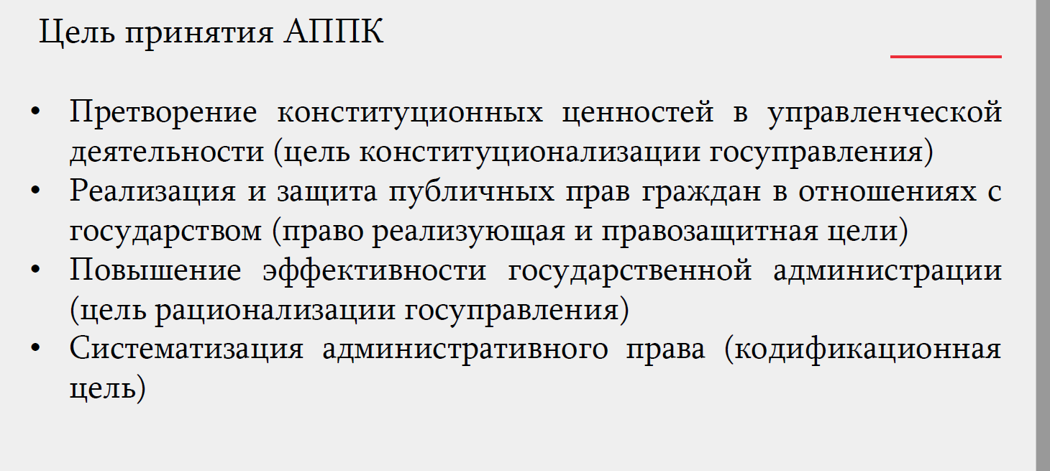

Slide 3
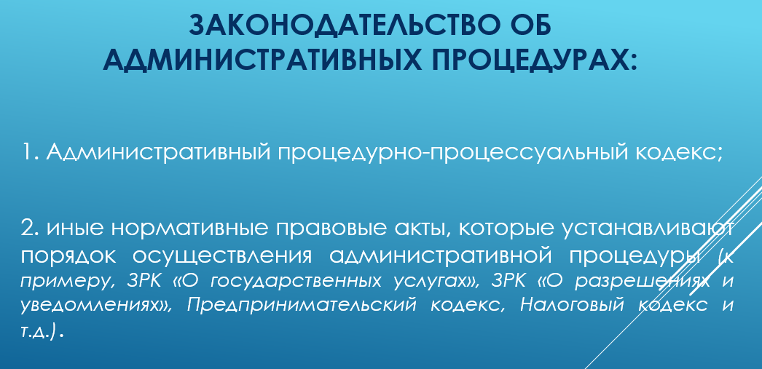

Slide 4
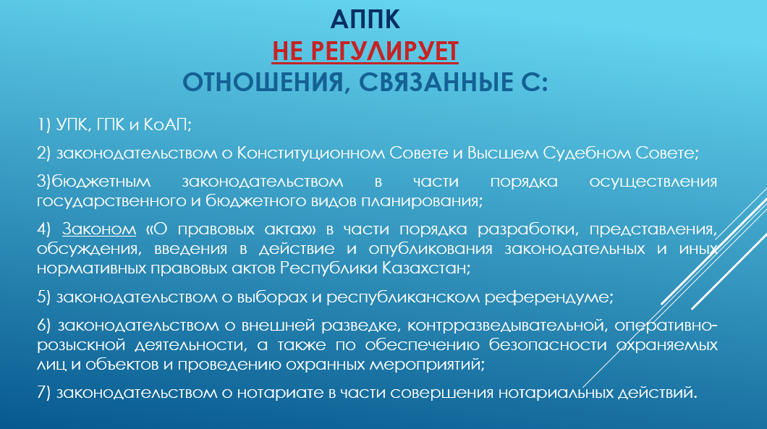

Slide 6
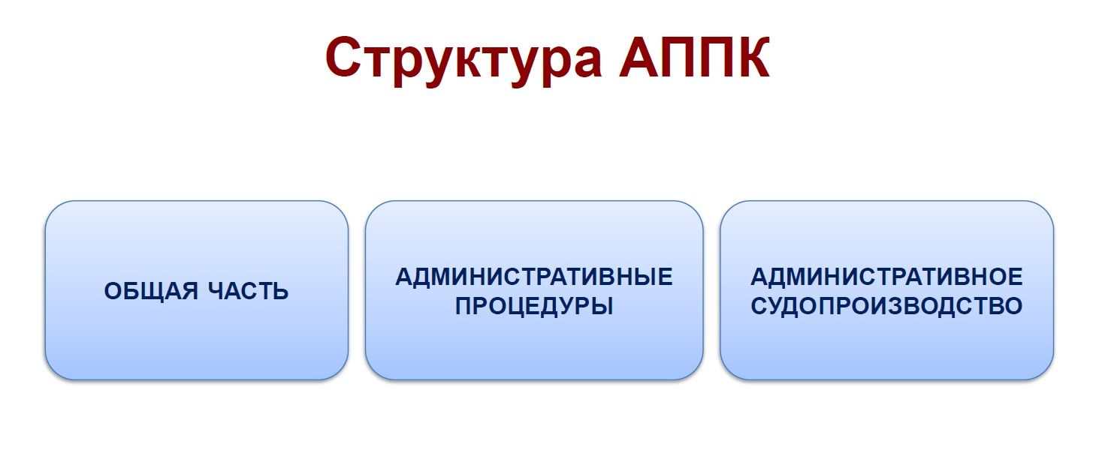

Slide 8
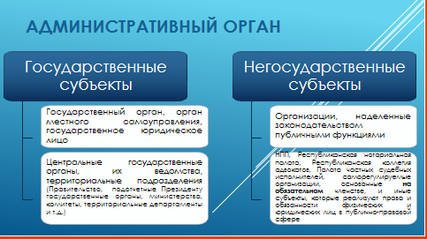
ГЛАВНЫЙ КРИТЕРИЙ У ВСЕХ СУБЪЕКТОВ — ЭТО ПОЛНОМОЧИЕ НА ПРИНЯТИЕ АДМИНИСТРАТИВНОГО АКТА

Slide 9
Основные понятия в административной процедуре

Slide 10
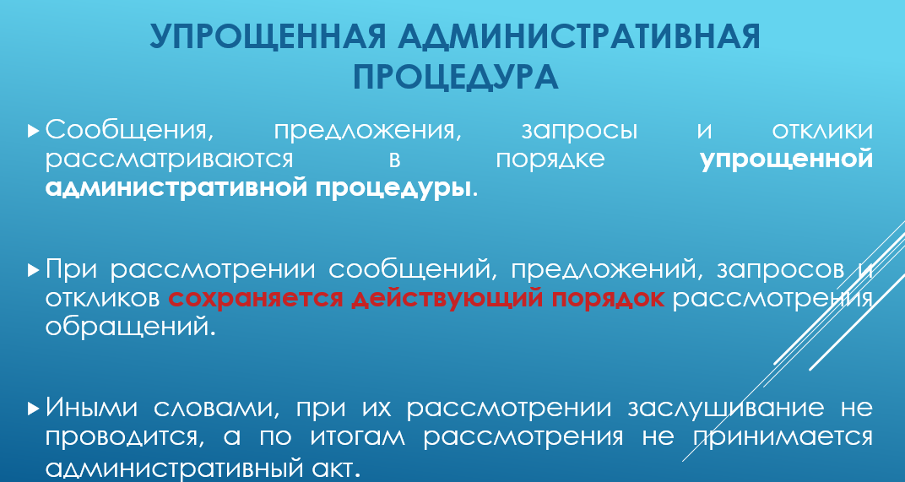

Slide 11
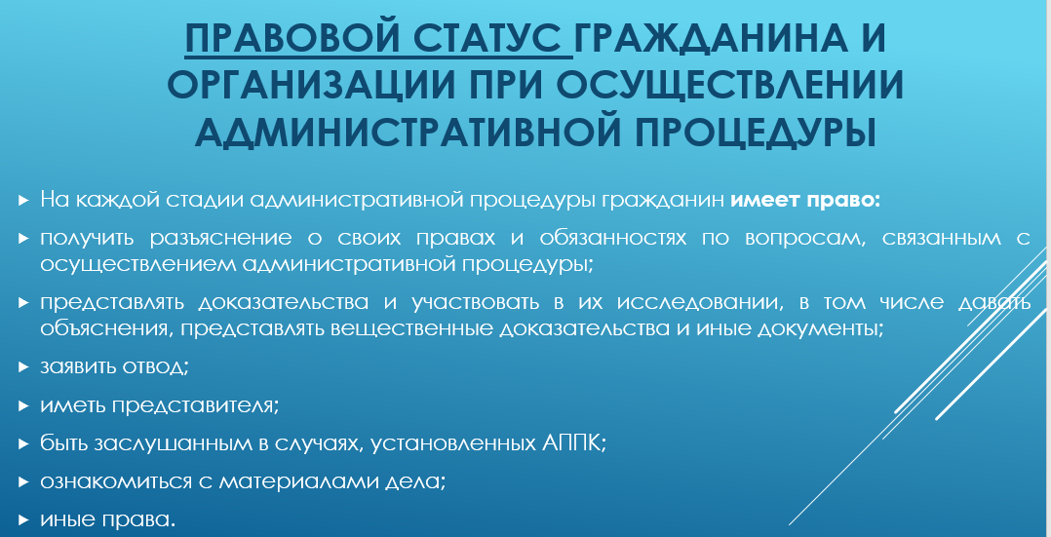

Slide 12
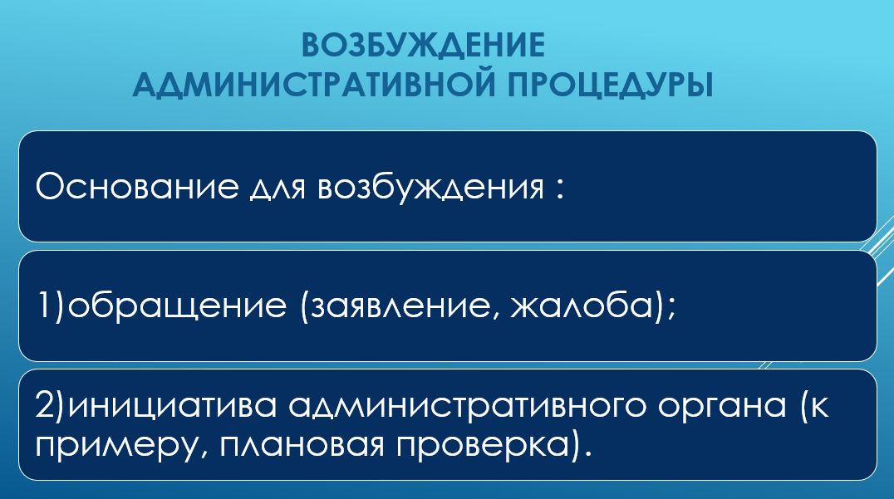

Slide 13
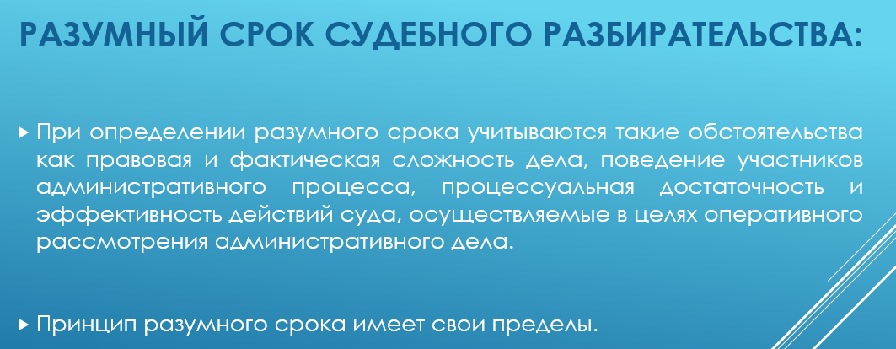

Slide 14
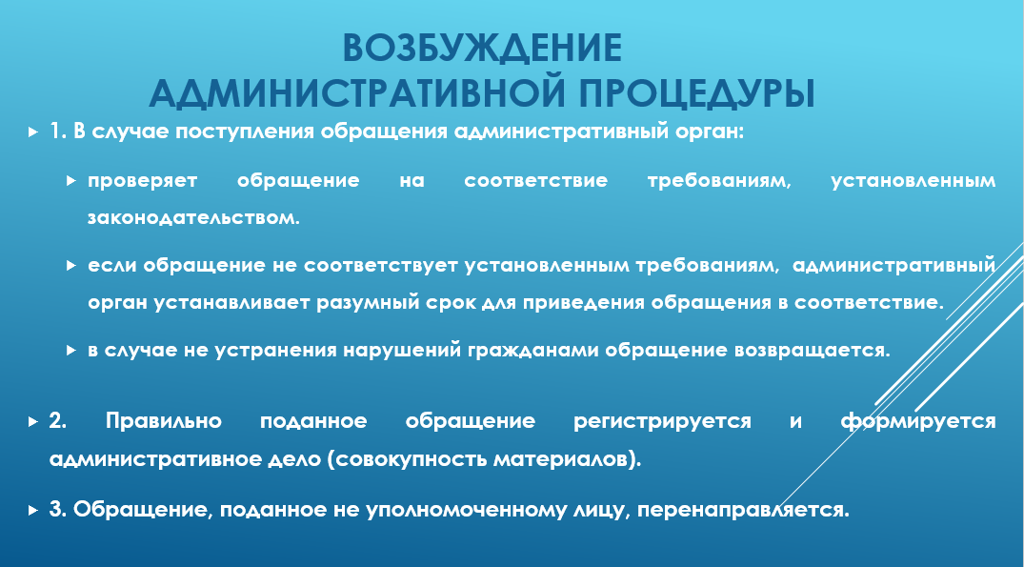

Slide 15
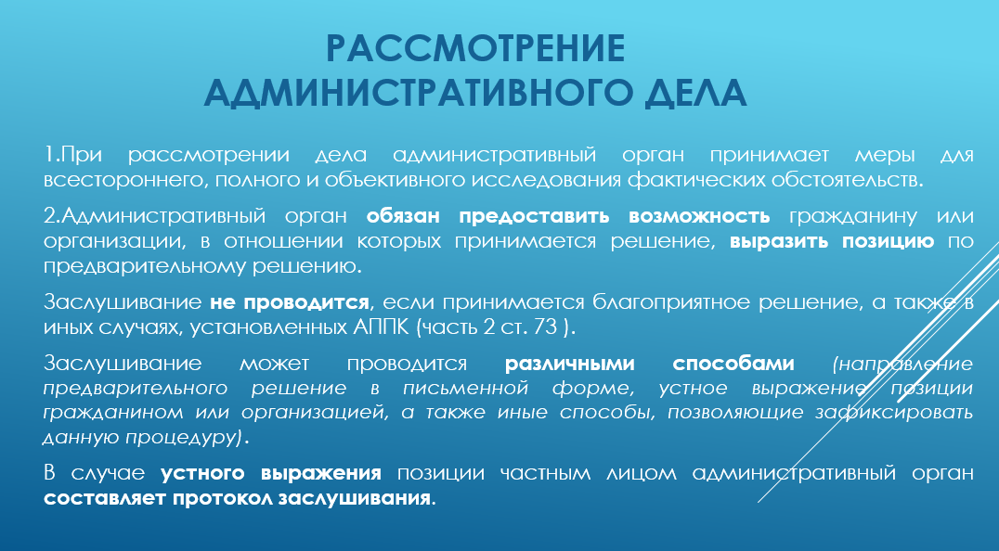

Slide 16
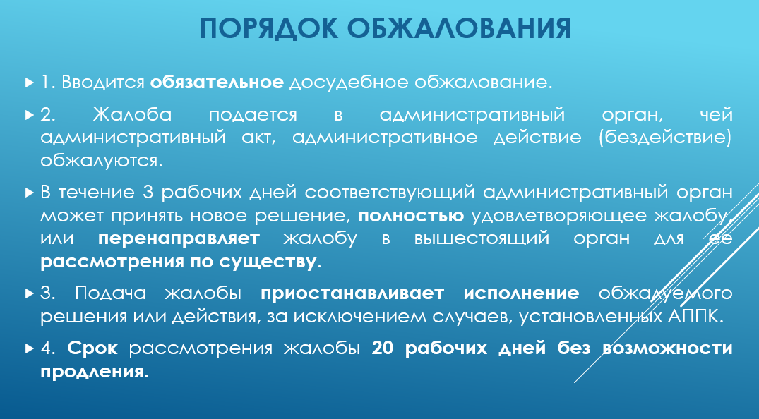

Slide 17
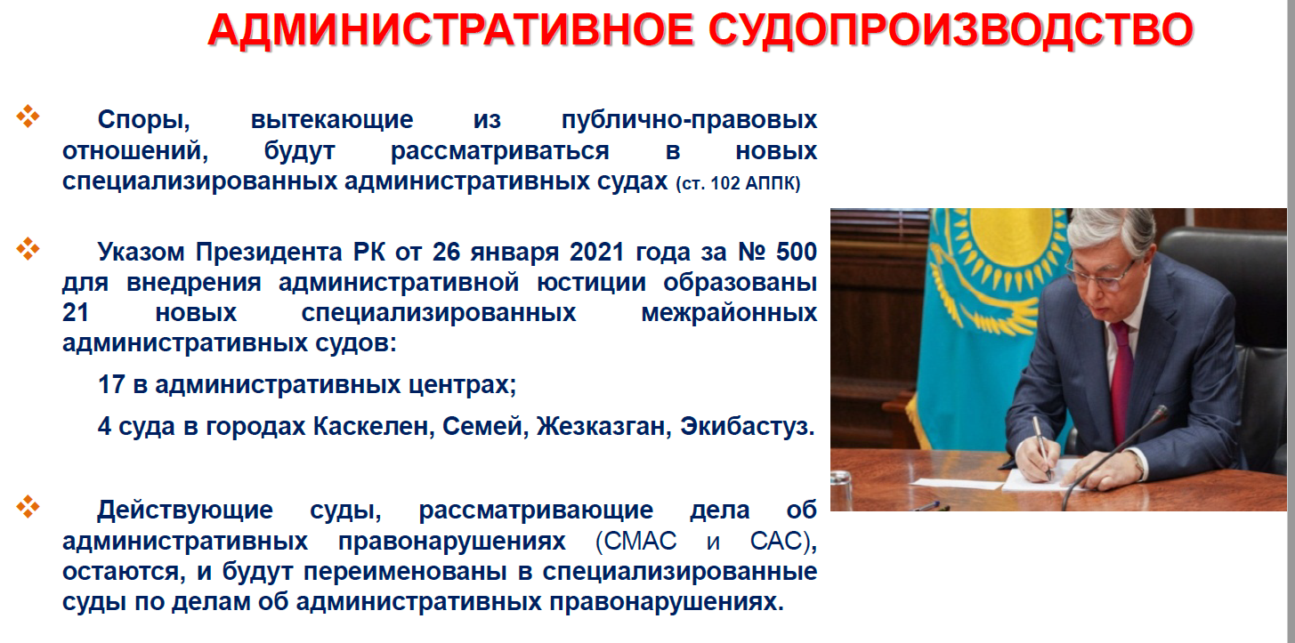

Slide 18
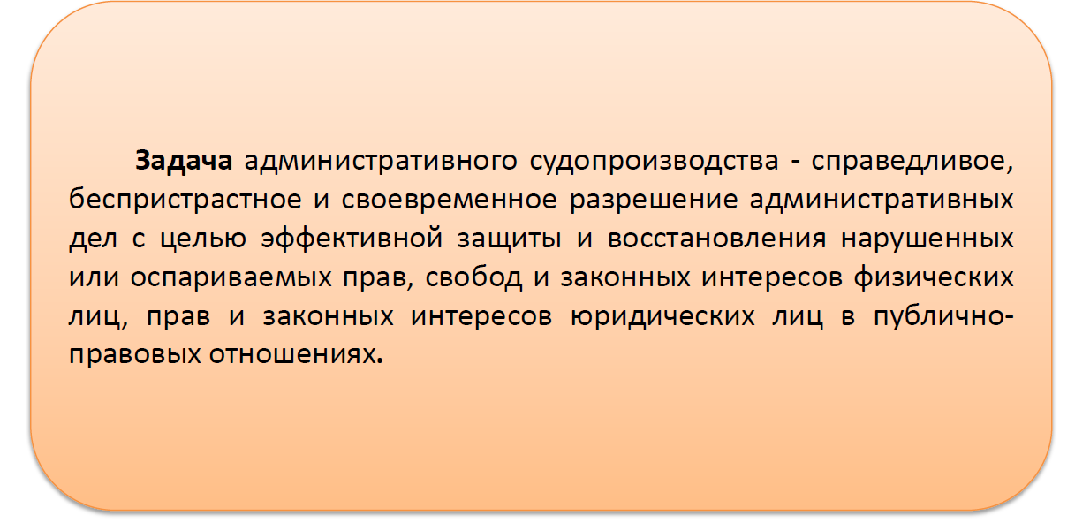

Slide 19
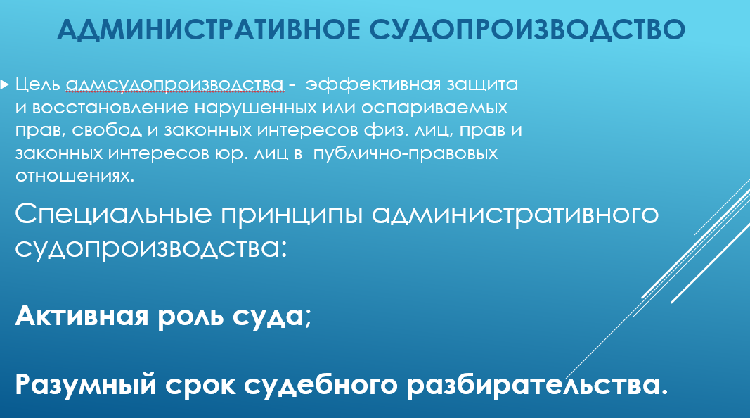

Slide 20
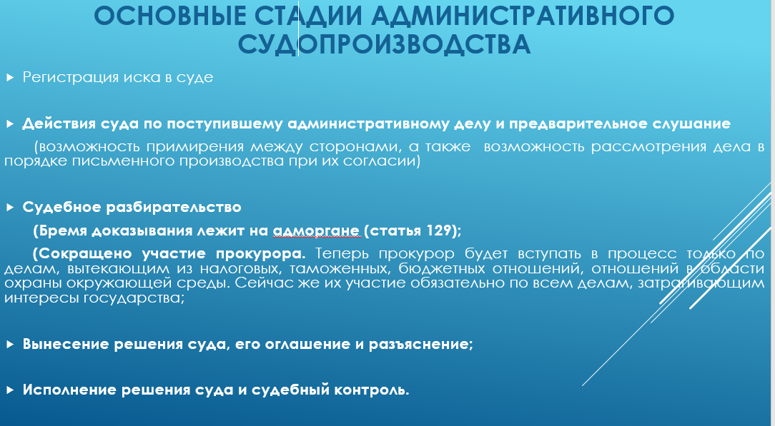

Slide 21
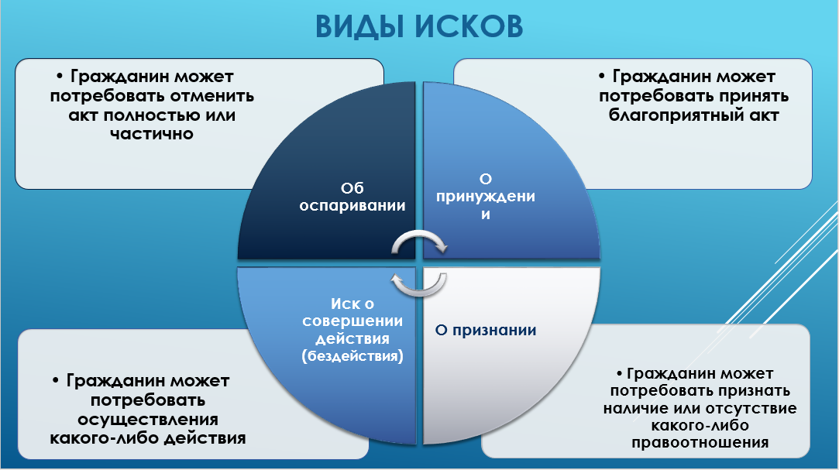

Slide 22
ВИДЫ СУДЕБНЫХ РЕШЕНИЙ
Отменяет административный акт полностью или в какой-либо его части
Признает наличие или отсутствие какого-либо правоотношения или его содержание
об оспаривании
о признании
о принуждении
Иск о совершении действия (бездействия)
Возлагает на адморган обязательство принять адмакт или не принимать обременяющий адмакт.
Обязывает ответчика совершить конкретные действия и устанавливает срок для их исполнения.

Slide 23


Slide 24


Активная роль суда
СЕЙЧАС БУДЕТ
СУДЬЯ НЕ ОКАЗЫВАЕТ СОДЕЙСТВИЕ
занимает «созерцательную» роль
стороны сами представляют доказательства
судья полностью освобожден от сбора доказательств
состязательность сторон
СУДЬЯ ОКАЗЫВАЕТ СОДЕЙСТВИЕ
в формулировании и (или) изменении требований с предварительным разъяснением правовых последствий.
в устранении формальных ошибок, уточнении неясных выражений, подаче ходатайств по существу дела, дополнении неполных фактических данных и др.

Slide 25


СРОК НА ПОДАЧУ ИСКА
Иски об оспаривании, о принуждении, о совершении действия подаются в суд в течение месяца.
Иск о признании предъявляется в суд в течение 5 лет с момента возникновения правоотношения.
Специальные сроки: в течение месяца - если законом не предусмотрен досудебный порядок или отсутствует орган, рассматривающий жалобу, по истечении срока на рассмотрение жалобы, если не принято решение по жалобе; в течение десяти рабочих дней на действия (бездействие) судебного исполнителя и др.

